Slide 1
BAB III MEDAN MAGNETIK STATIS DARI BAHAN-BAHAN MAGNETIK
3-1 Sifat-sifat bahan magnetik.
1. Diamagnetik
misalnya: Bismuth → μ_{r} = 0,99999860
Paraffin → μ_{r} = 0,99999942
Wood → μ_{r} = 0,99999950
Silver → μ_{r} = 0,99999981

Slide 2
2. Paramagnetik
misalnya: Aluminum → μ_{r} = 1,00000065
Beryllinum → μ_{r} = 1,00000079
Nickel chloride → μ_{r} = 1,00004
Manganesesulfate → μ_{r} = 1,0001
3. Ferromagnetik
misalnya: Nickel → μ_{r} = 50
Cast iron → μ_{r} = 60
Silicon iron → μ_{r} = 4.000
Mumetal → μ_{r} = 20.000
Supermalloy →μ_{r} = 100.000

Slide 3
3-2 Vektor B, H dan M
Vektor magnetisasi M dari material didefinisikan sebagai jumlah vektor momen dipol magnet dari atom yang terkandung dalam satuan volume material.
Kerapatan fluks magnet yang berhubungan dengan M adalah
Total kerapatan fluks magnetik
3-1
Jika
3-2

Slide 4
Maka
dimana adalah Susceptibility magnetik dari material.
atau
dimana μ adalah permeability magnetik dari material. Maka
dan 3-3

Slide 6
Soal
Diketahui suatu bahan dari golongan ferit yang akan beroperasi dalam modus linear dengan B=0,05 T. Bila diasumsikan bahan memiliki =50, hitunglah nilai-nilai untuk
, M , dan H

Slide 7
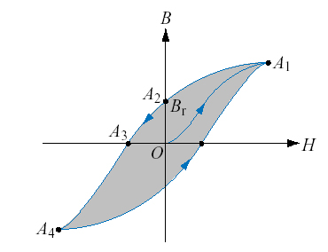
Histeresis magnetik Bahan Ferromagnetik
Gambar: 3-2
Tipikal kurva histerisis untuk Bahan Ferromagnetik

Slide 8
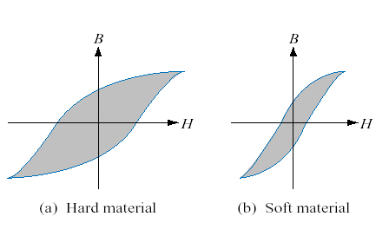
Gambar: 3-3
Perbandingan kurva hysteresis untuk a). Bahan Ferromagnetik keras dan
b). bahan ferromagnetik lunak

Slide 9
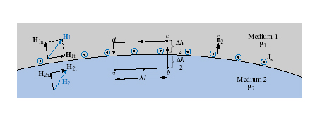
Kondisi Syarat Batas Magnetic
Gambar: 3-4
Batas antara medium 1 dengan μ₁ dan medium 2 dengan μ₂

Slide 10
Perubahan ke arah Tangensial
Hukum Ampere
3-4
Karena kecil, sehingga H_{t} uniform terhadap . Maka ;
3-5
jika K = 0, maka :
3-6

Slide 11
Perubahan ke arah Normal
3-8
Diasumsikan bahwa cukup kecil, sehingga B_{n} tidak berubah pada permukaan.
Sehingga persamaan 3-8 menjadi:
3-9

Slide 12
Contoh: 3-1
Suatu bidang perbatasan antara dua media dengan permeabilitas masing-masing dan
, seperti 3-5. Dapatkan hubungan sudut dan . Asumsikan bahwa media-media tersebut isotropis dengan B dan H mempunyai arah yang sama.
Normal
medium 1
Perbatasan
Garis medan B atau H medium 2
Gambar: 3-5

Slide 13
Dari hubungan syarat batas, diperoleh
dan 3-10
dari gambar : 3-5
dan 3-11
dan 3-12
dimana:
B₁ = magnitude B pada medium 1
B₂ = magnitude B pada medium 2
H₁ = magnitude H pada medium 1
H₂ = magnitude H pada medium 2

Slide 14
Subtitusi pers.(3-11) dan(3-12) ke pers.(3-10) dan kemudian hasilnya dibagi, akan didapatkan:
3-13
Dimana:
= permeabilitas relatif medium 1.
= permeabilitas relatif medium 2.

